Slide 1
Yaşlı Depresyonunda Psikoterapi ve Farmakoterapi
Dr. Özlem Erden Aki
Hacettepe Üniversitesi Psikiyatri AD
7. Uluslararası ve 17. Akademik Geriatri Kongresi
15-19 Ekim 2025, Bodrum

Slide 2
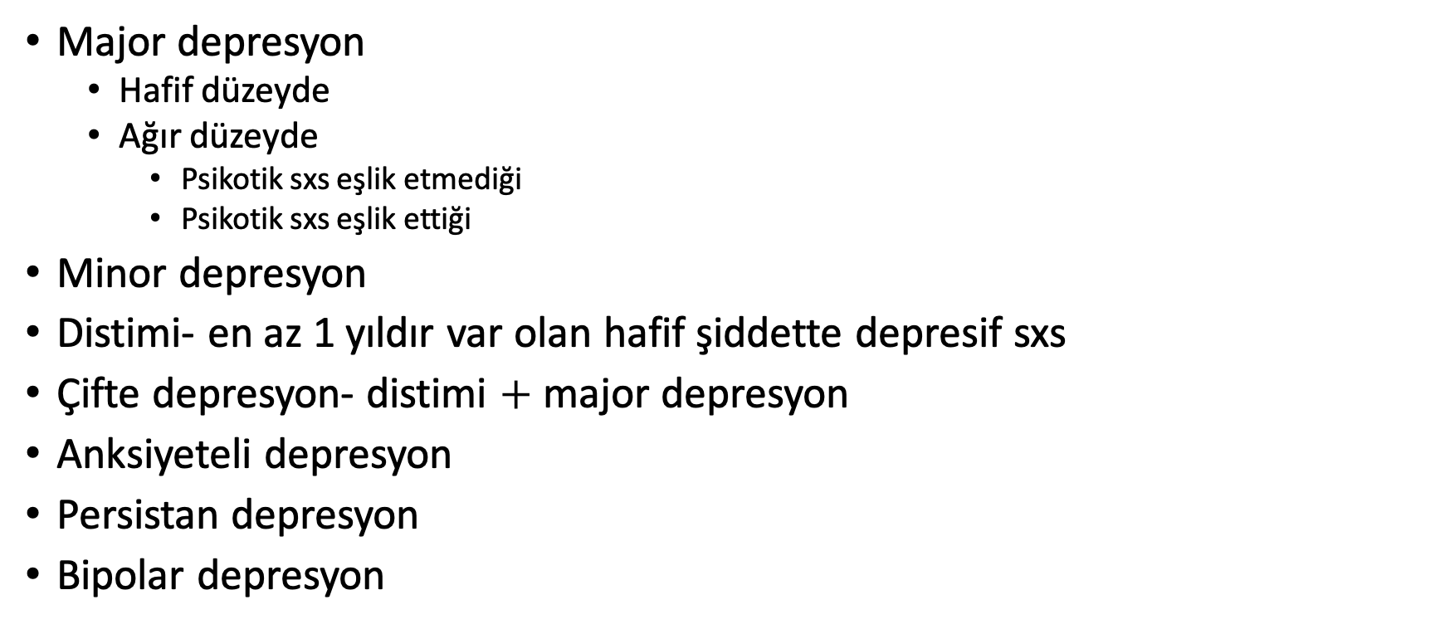
Depresyon
Major depresyon
  Hafif düzeyde
  Ağır düzeyde
    Psikotik sxs eşlik etmediği
    Psikotik sxs eşlik ettiği
Minor depresyon
Distimi- en az 1 yıldır var olan hafif şiddette depresif sxs
Çifte depresyon- distimi $+$ major depresyon
Anksiyeteli depresyon
Persistan depresyon
Bipolar depresyon

Slide 3
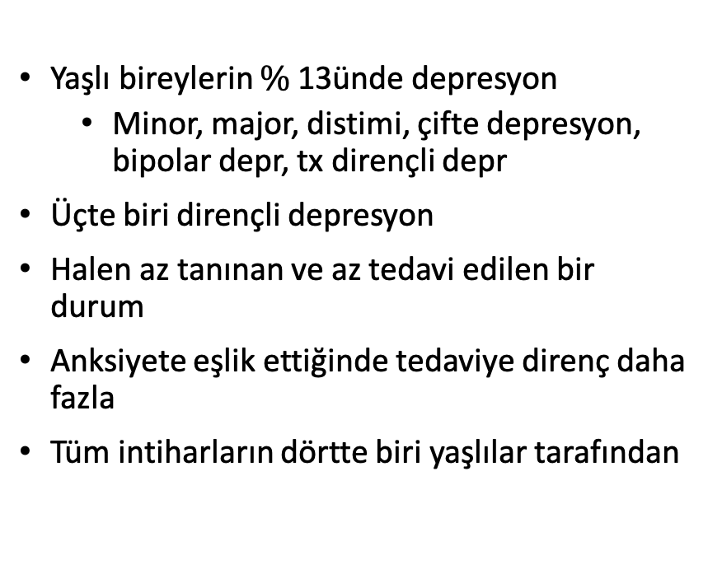
Yaşlılık döneminde depresyon
Yaşlı bireylerin $\%$ 13ünde depresyon
  Minor, major, distimi, çifte depresyon, bipolar depr, tx dirençli depr
Üçte biri dirençli depresyon
Halen az tanınan ve az tedavi edilen bir durum
Anksiyete eşlik ettiğinde tedaviye direnç daha fazla
Tüm intiharların dörtte biri yaşlılar tarafından
Lovestone ve Howard, Depression in Elderly People, 1996

Slide 4
Yaşlılık döneminde depresyon
Organik hastalığa sekonder
Organik hastalığa eşlik eden
Kognitif bozukluğun habercisi
Kognitif bozukluğa eşlik eden

Slide 5
Depresyon tanısı
Yaşlıda semptomatoloji farklı olabilir
  Somatik yakınmalar ön planda
  Vejetatif sxs ön planda
  Yaşlılık dönemindeki depresif sxs örüntüsü, kognitif bozulmanın habercisi olan tablolarla sıklıkla örtüşür
Maskeli depresyon sıktır
Bildirimi engelleyen sosyal faktörler
  Utanma-saklama ihtiyacı
  Etiketlenmeden korkma
  Verbal ifadenin azlığı

Slide 6
Akut depresyon epizodunun tedavisi
Komplike olmayan akut depresif epizodda, yan etki ve ilaç etkileşim riski düşük bir antidepresan seçilerek tedaviye başlanır

Slide 7
Alexopoulos, 2001. Expert consensus guidelines. Pharmacotherapy for elderly depression
Unipolar non-psikotik depresyonda ilk seçenek, SSRI veya venlafaksin $+psikoterapi$
Unipolar non-psikotik depresyonda ilk seçenek, SSRI veya venlafaksin +𝑝𝑠𝑖𝑘𝑜𝑡𝑒𝑟𝑎𝑝𝑖
Unipolar psikotik major depr, SSRI $+AP$ veya EKT
Unipolar psikotik major depr, SSRI +𝐴𝑃 veya EKT
Yeme-içmeyi reddediyorsa
Intihar riski varsa
Etrafa zarar verme riski yüksekse EKT
Distimi veya persistan hafif depresyon, SSRI $+$ psikoterapi
Distimi veya persistan hafif depresyon, SSRI + psikoterapi

Slide 8
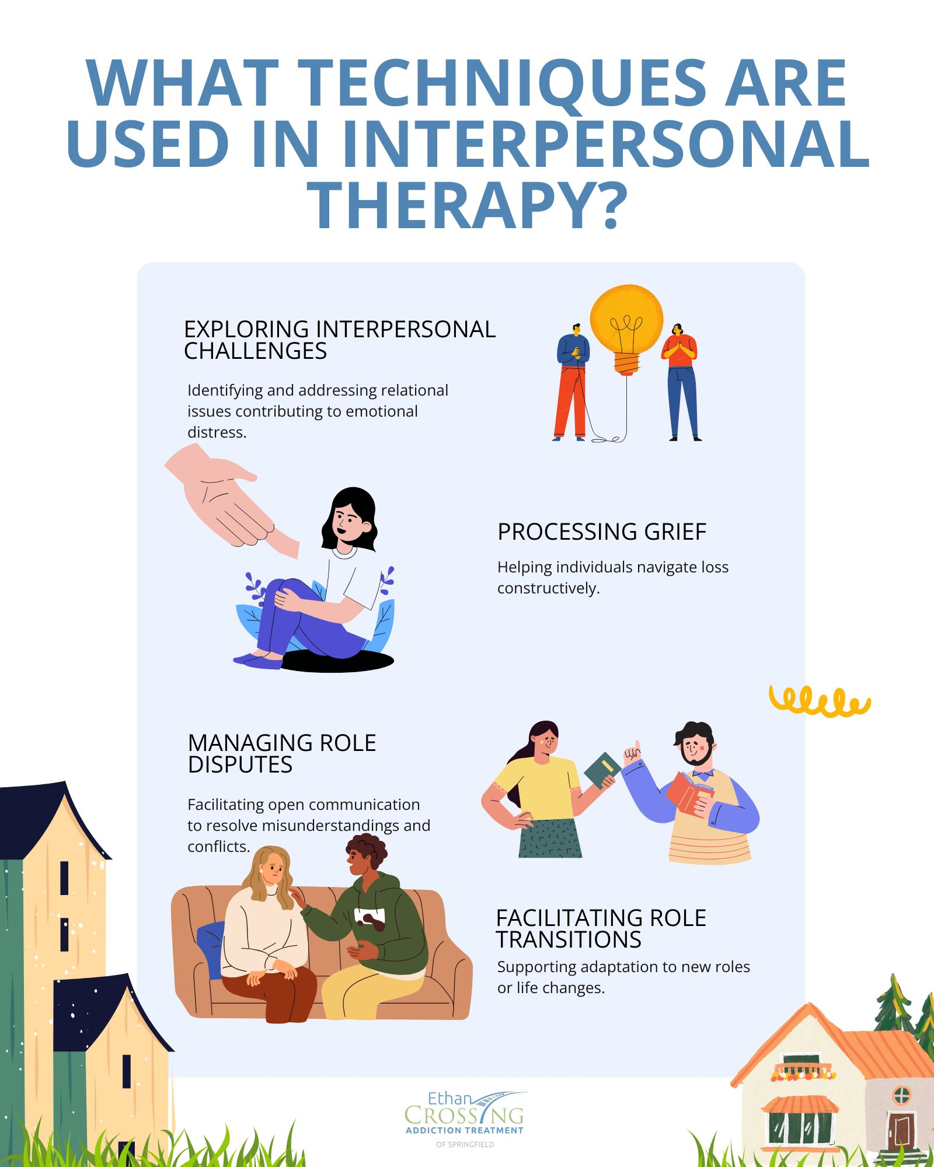
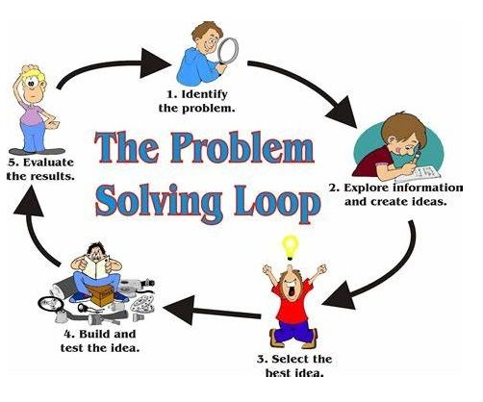
Yaşlı bireylerde önerilen psikoterapi yöntemleri
Bilişsel davranışçı terapi
Destekleyici terapi
Problem-çözme terapisi
Kişilerarası ilişki terapisi
APA guidelines 2019

Slide 9
Steffens, NEJM, 2024

Slide 10
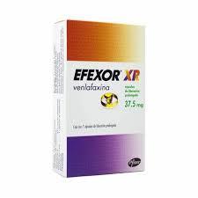
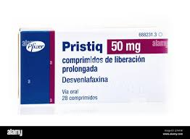
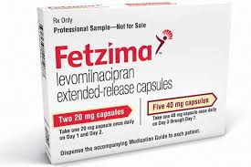
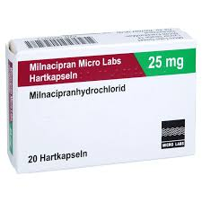
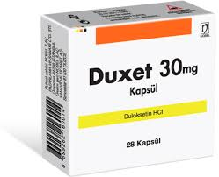

Slide 11
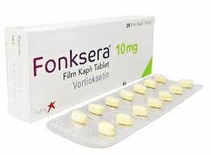
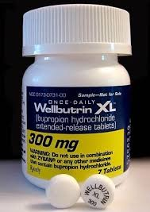

Slide 13
Tedaviye direnç
Tanımıyla ilgili tartışmalar
1 antidepresan tedaviye yanıtsızlık
2 ve daha fazla antidepresan tx yanıtsızlık
2 farklı gruptan antidepresan tx yanıtsızlık
Yanıt kategorileri
$<\%$ 25- yanıt yok
<% 25- yanıt yok
$\%$ 25-49 kısmi yanıt
% 25-49 kısmi yanıt
$$>50 yanıt var$$
>50 𝑦𝑎𝑛𝚤𝑡 𝑣𝑎𝑟
Sxs hiç kalmadı veya çok az miktarda kaldı ise remisyon
Yaşlı depresyon hastalarının ilk AD tx yanıt oranı $\%$ 35-73 arasında bildiriliyor
Yaşlı depresyon hastalarının ilk AD tx yanıt oranı % 35-73 arasında bildiriliyor
Culang 2009, Schatzberg 2006, Newhouse 2000

Slide 15
Tx dirençte NICE 2022 rehberinin önerileri
  Doz artırımı
  Farklı ilaca geçiş
  Psikoterapi ekleme
  Güçlendirme- augmentasyon tx
    2. antidepresan
    Atipik antipsikotik
    Lityum
    EKT
    Lamotrijin
    T3
    rTMS

Slide 16
Steffens, NEJM, 2024

Slide 17
Steffens, NEJM, 2024

Slide 18
Steffens, NEJM, 2024

Slide 19
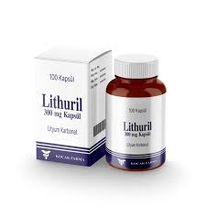
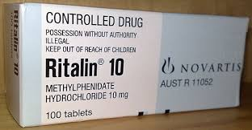
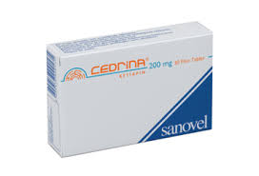
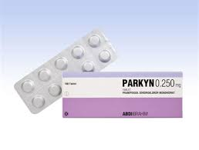

Slide 21
CANMAT 2023

Slide 22
CANMAT 2023

Slide 23
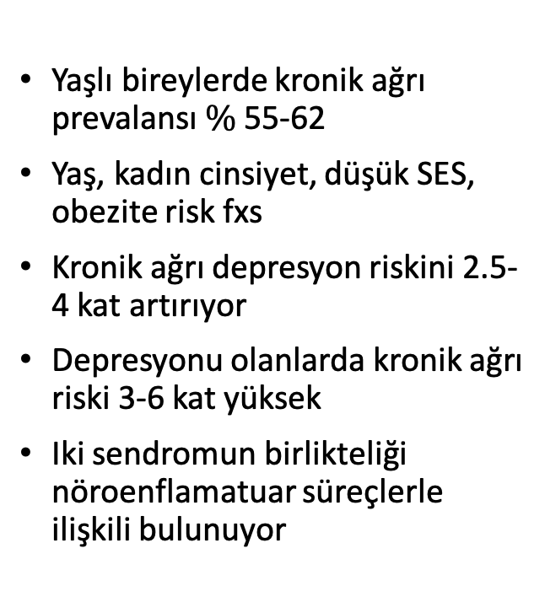
Yaşlı bireylerde depresyon ve ağrı
Yaşlı bireylerde kronik ağrı prevalansı $\%$ 55-62
Yaş, kadın cinsiyet, düşük SES, obezite risk fxs
Kronik ağrı depresyon riskini 2.5-4 kat artırıyor
Depresyonu olanlarda kronik ağrı riski 3-6 kat yüksek
Iki sendromun birlikteliği nöroenflamatuar süreçlerle ilişkili bulunuyor
Zis 2017
Cheung 2016, Jacobsson 2010,

Slide 24
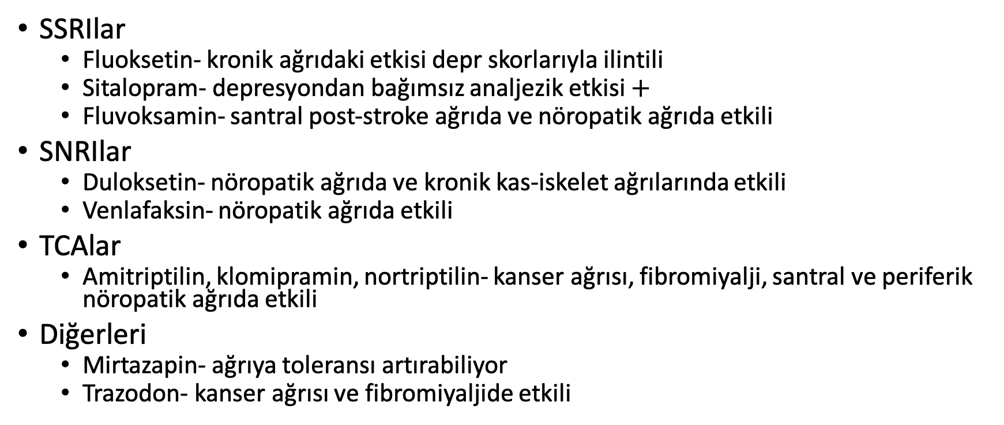
Depresyon ve ağrı tedavisi
SSRIlar
  Fluoksetin- kronik ağrıdaki etkisi depr skorlarıyla ilintili
  Sitalopram- depresyondan bağımsız analjezik etkisi $+$
  Fluvoksamin- santral post-stroke ağrıda ve nöropatik ağrıda etkili
SNRIlar
  Duloksetin- nöropatik ağrıda ve kronik kas-iskelet ağrılarında etkili
  Venlafaksin- nöropatik ağrıda etkili
TCAlar
  Amitriptilin, klomipramin, nortriptilin- kanser ağrısı, fibromiyalji, santral ve periferik nöropatik ağrıda etkili
Diğerleri
  Mirtazapin- ağrıya toleransı artırabiliyor
  Trazodon- kanser ağrısı ve fibromiyaljide etkili
Ciaramella 2000, Aragona 2005, Hossain 2016, Smith 2012, Arnold 2008, Calandre 2011,

Slide 26
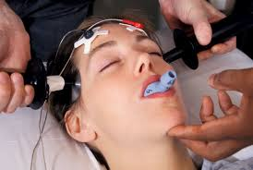
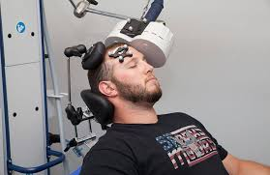
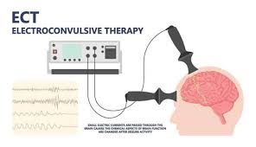
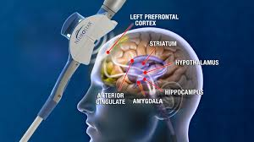
Yaşlı depresyonunda nörostimülasyon yöntemleri

Slide 27
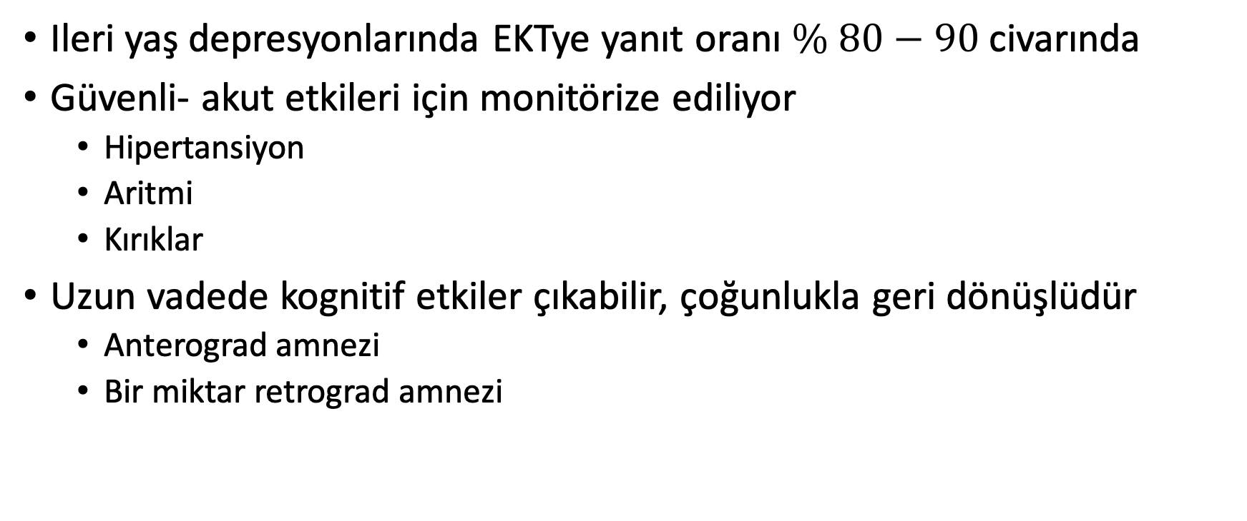
EKT
Ileri yaş depresyonlarında EKTye yanıt oranı $\% 80−90$ civarında
Güvenli- akut etkileri için monitörize ediliyor
  Hipertansiyon
  Aritmi
  Kırıklar
Uzun vadede kognitif etkiler çıkabilir, çoğunlukla geri dönüşlüdür
  Anterograd amnezi
  Bir miktar retrograd amnezi

Slide 28
TMS-Transcranial Magnetic Stimulation
Tx dirençli depresyon txde 2008de FDA onayı aldı
En son Avrupa ve Kuzey Amerika rehberlerine göre ilk sıra tx olarak önerilmekte- CANMAT 2016
Depresyon txde- dorsolateral prefrontal korteks hedef alınır
DLPFK- çalışma belleği, karar verme ve karmaşık dikkatte rol alır
Depresyonda DLPFK hipoaktiftir
Baeken 2019

Slide 29
rTMS- repetitive Transcranial Magnetic Stimulation
Baeken 2019

Slide 30
Aralıklı Theta Burst Uyarım- iTBS
Hipokampal theta ritminin taklidi
Uzun vadeli sinaptik güçlendirme
Daha kısa sürede, daha yoğun günde birkaç seans ve etkili uyarım
2018 FDA onayı
Hızlandırılmış TMU protokoller
Blumberger 2018, Lancet

Slide 31
Dinlediğiniz için teşekkür ederim

